Slide 1
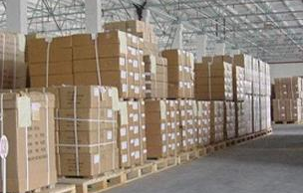
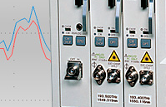
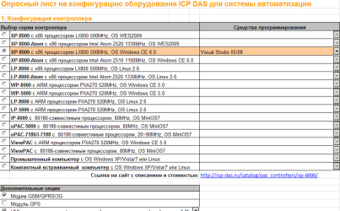
С компаний IPC2U работать удобно
Срок поставки на продукцию ICP DAS из Тайваня в Россию составляет 2-3 недели
Необходимая продукция со склада. Онлайн просмотр складских остатков по http://icp-das.ru/catalog/sklad/
Специальная программ “Тест-драйв ICP DAS”для тестирования и изучения оборудования. Подробнее по http://icp-das.ru/faq/testing/
Опросный лист на конфигурацию системы http://icp-das.ru/files/icpdas/index/configuration_data_sheet.xls

Slide 2
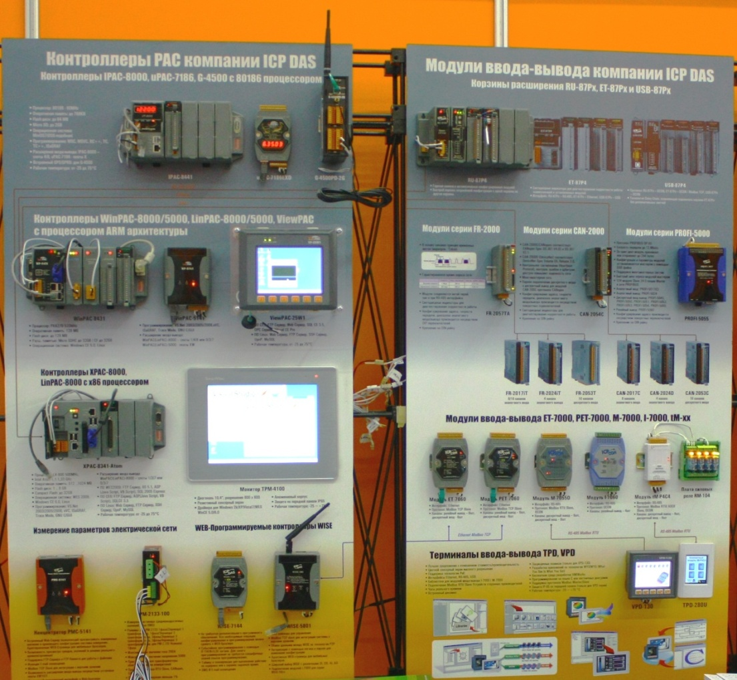
Базовая программа обучения по программированию контроллеров ICP DAS в 2013 году
Программирование контроллеров и конфигурирование модулей ввода-вывода ICP DAS
• Программирование и отладка проектов на контроллерах XPAC-8341-ATOM, WinPAC-8431, WinPAC-5141, ViewPAC-25W1 в Visual Studio 2005/2008 или Embedded Visual C++;
• Программирование на контроллеров IPAC-8441, uPAC-7186EXD, G-4500PD-2G в MiniOS Studio c компилятором Turbo C ++ 1.01; • Программирование и конфигурирование WEB-программируемых контроллеров
WISE-7126 и WISE-5801; • Программирование TPD-280/VPD-130 c опросом модулей I-7000 или Modbus RTU Slave устройств; • Конфигурирование модулей ввода-вывода
I-7000/M-7000/tM-xxx/I-87K в DCON Utility • Организация опроса модулей FR-2000 и
CAN-2000 контроллерами PAC.

Slide 3
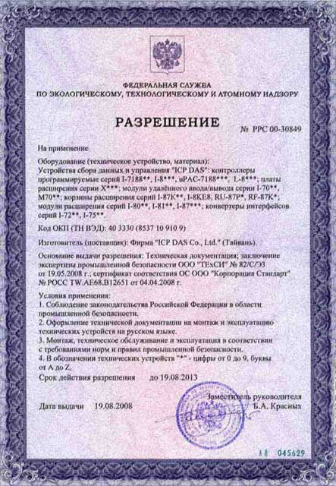
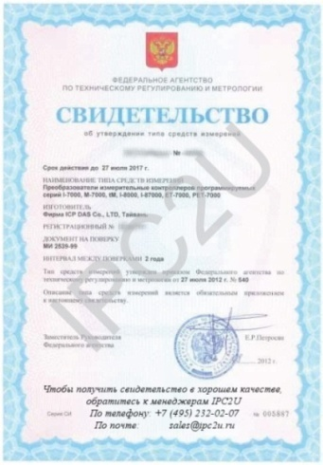
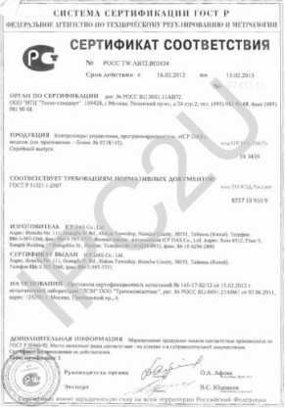
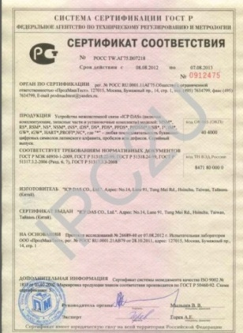
С компаний IPC2U работать надежно
Разрешение на применение Федеральной службы по технологическому надзору
Свидетельство об утверждении типа средств измерений
Сертификаты соответствия ГОСТ-Р

Slide 4
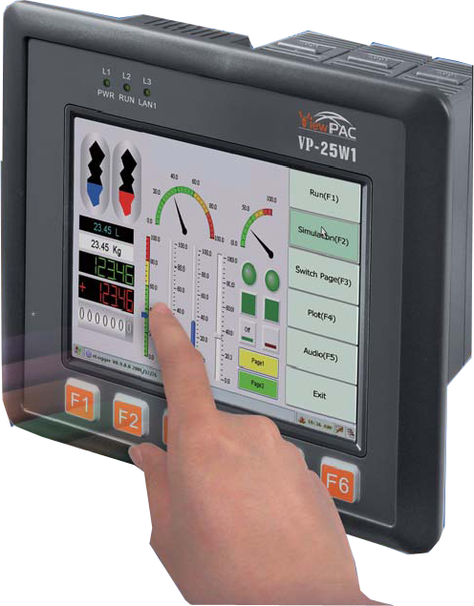
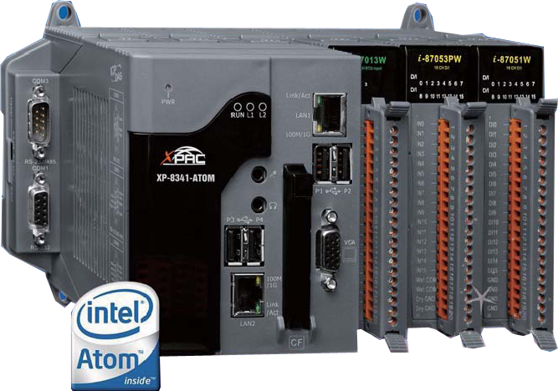
PAC – программируемые контроллеры автоматизации ICP-DAS. Часть 1

Slide 5
Основные особенности PAC контроллеров
OS - реального времени
Базы данных на PAC
Широкий выбор коммуникаций
Современные методы защиты
Многозадачность
Высокоскоростной ввод-вывод
Встроенный HMI
Сложные вычисления
Масштабируемость
Поддержка МЭК 61131-3
Поддержка Web/FTP
Широкий выбор интерфейсов и шин
Ethernet, COM port, USB, VGA, Audio In/Out …etc.
MicroSD, CompactFlash

Slide 6
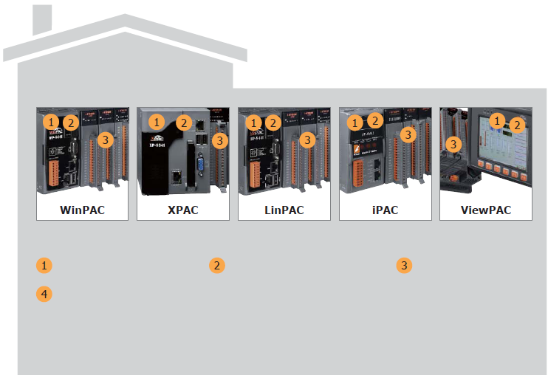
PAC – программируемый контроллер автоматизации
Семейство PAC
Основные компоненты системы управления:
Процессорный модуль
Установленная OS
Модули ввода/вывода
Удаленный ввод-вывод
WinPAC: WinCE 5.0
XPAC: WES 2009, WinCE 6.0
LinPAC: Linux Kernel 2.6
iPAC: MiniOS7
ViewPAC: WinCE 5.0, MiniOS7, Android 1.6
I-8KW Высокоскоростные модули
I-87KW Низкоскоростные модули
Модули удаленного в/в
Корзины расширения + модули в/в

Slide 7
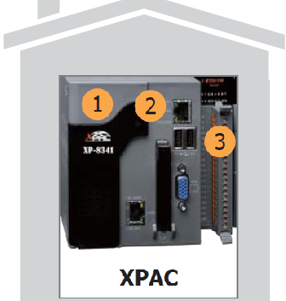
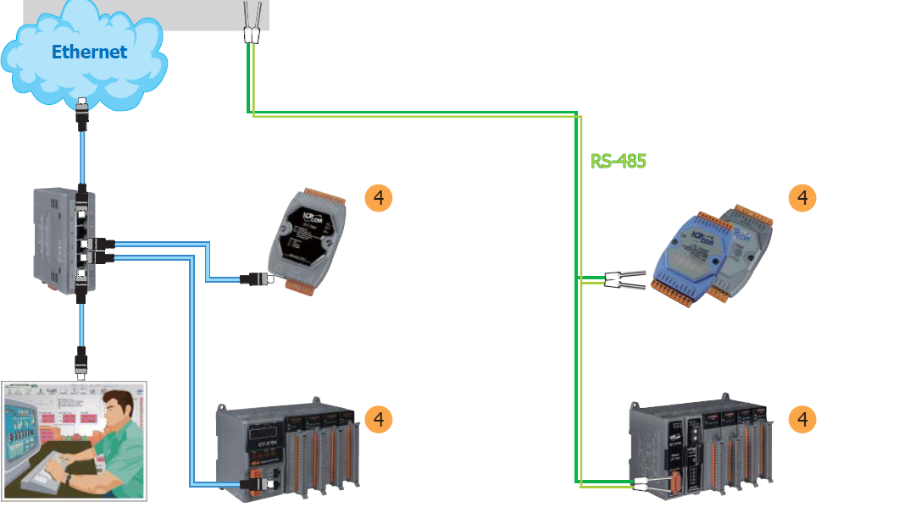
Удаленный ввод-вывод
RS-485 модули В/В
I-7000
M-7000
tM серия
Ethernet
модули В/В
ET-7000
PET-7000
Корзины расширения
RU-87Pn
Корзины
расширения
ET-87Pn

Slide 8
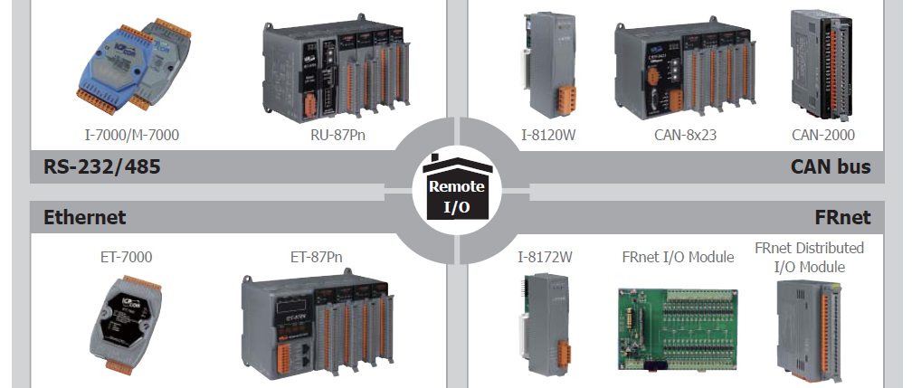
Коммуникации: интерфейсы и протоколы
Контроллер может быть сконфигурирован
как PROFIBUS DP Slave станция.
I-8212W- модуль модема GSM/GPRS
I-8213W- модуль модема GSM/GPRS c функцией GPS
Контроллер поддерживает HART AI или AO модули.

Slide 9
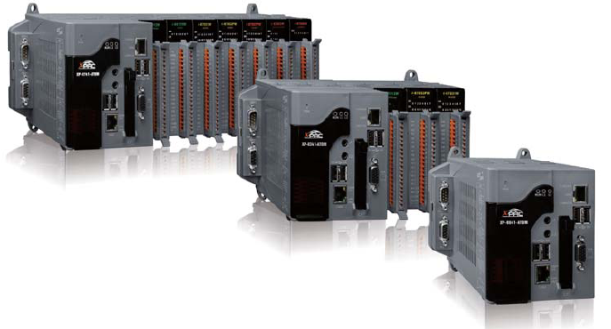
2) XPAC-8000-CE6 Standart
3) XPAC-8000-CE6 Isagraf
4) XPAC-8000-CE6 InduSoft
1) XPAC-8000-WES2009 Standart

Slide 10
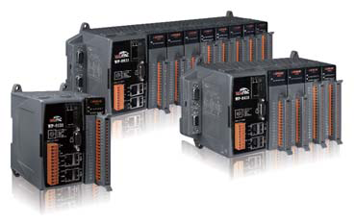
Серия WinPAC-8000
ОПЕРАЦИОННАЯ СИСТЕМА
Windows CE 5.0
Жесткое реальное время
Малые размеры ядра
Быстрая скорость загрузки
Низкая стоимость.
На WinPAC-8000 можно
запускать приложения
созданные в Visual Basic.NET,
Visual C #, Embedded Visual C + +,
SCADA TraceMode, и др.
АППАРАТНАЯ ЧАСТЬ:
Процессор - PXA270 520 MHz
VGA порт: 640 x 480 ~ 1024 x 768
64-bit аппаратный серийный номер
Встроенный до 128 MB Flash Disk
Поддержка microSD
Двойной Watchdog таймер
Две батареи резервного питания SRAM (512KB)
Два Ethernet порта
Audio In/Out
Резервируемое питание
Рабочая температура: -25 ~ +75 °C

Slide 11
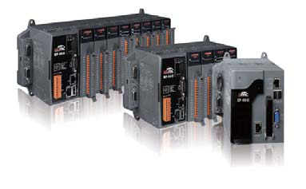
Серия LP-8000
АППАРАТНАЯ ЧАСТЬ:
Мощный центральный процессор - PXA270 520 MHz / LX 800 500 MHz или Intel Atom Z510
VGA порт: 640 x 480 ~ 1024 x 768
64-bit аппаратный серийный номер
Встроенный до 128 MB или 4 GB Flash Disk
Поддержка microSD, СF
Двойной Watchdog таймер
Две батареи резервного питания SRAM (512KB)
Два Ethernet порта
Резервируемое питание
Рабочая температура: -25 ~ +75 °C
ОПЕРАЦИОННАЯ СИСТЕМА
Linux kernel 2.6
надежность
открытый исходный код
бесплатное распространение
минимальны аппаратные требования
Программирование - GNU C, JAVA, GUI

Slide 12
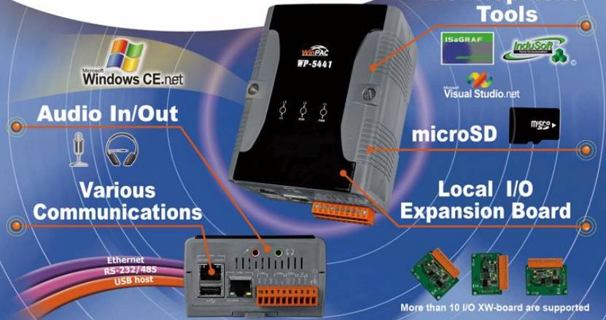
Серии WinPAC-5000, LinPAC-5000 и uPAC-5000
Windows CE.Net 5, 7 / Linux kernel 2.6.19
PXA270 (32-bit & 520 MHz), AM335X 720 МГц
128 MB SDRAM & 64 MB Flash
Программирование: Win CE -VS.Net 03/05/08 & eVC, ISAGRAF Linux - GNU C, JAVA, GUI
Установка плат расширения ввода-вывода
Поддержка microSD до 2GB и EEPROM 16KB
Уникальный 64-битный серийный номер
VGA порт (640 × 480 / 800 × 600)
Два 10/100M Ethernet Ports, Audio In/Out
3 COM порта (RS-232/485)
Рабочая температура: -25 ~ +75 °C
2G,3G, GPS,Wi-Fi,

Slide 13
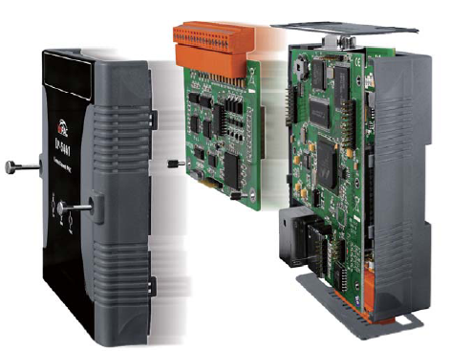
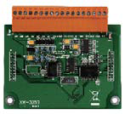
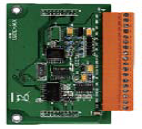
Мезонинные модули ввода-вывода xW
для WP-5000, LP-5000, uPAC-5000
Модули дискретного ввода
Модули дискретного вывода
Модули аналогового ввода
Модули аналогового вывода
Многофункциональные модули
Многопортовые модули
Данное решение позволяет создать систему с минимальным избыточным функционалом.

Slide 14
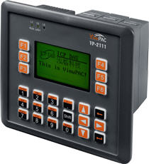
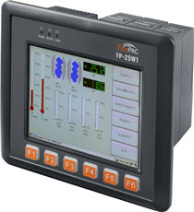
ViewPAC серия
Операционная система: Windows CE 5.0.
Процессор - PXA270 520 MHz
Сенсорный экран: 3.5”/ 5.7”,
320 x 240 /640 x 480
64-bit аппаратный серийный номер
Встроенный до 128 MB Flash Disk
Поддержка microSD
Две батареи резервного питания SRAM (512KB)
Два Ethernet порта
Резервируемое питание
IP65 по передней панели
Монтаж в панель
Рабочая температура: -20 ~ +70 °C
Операционная система: MiniOS7
Процессор 80186, 80 MHz
LCD экран: 128 x 64
64-bit аппаратный серийный номер
Две батареи резервного питания SRAM (512KB)
Два Ethernet порта
Резервируемое питание
IP65 по передней панели
Монтаж в панель
Рабочая температура: -15 ~ +75 °C

Slide 15
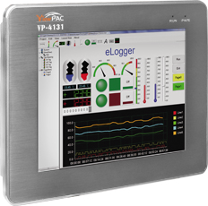
VP-4131 (ожидается в 2013)
Операционная система: Windows CE 5.0.
Процессор - PXA270 520 MHz
Сенсорный экран: 10.4”, 800 x 600
64-bit аппаратный серийный номер
Встроенный до 128 MB Flash Disk
Поддержка microSD
Две батареи резервного питания SRAM (512KB)
Два Ethernet порта
Резервируемое питание
IP65 по передней панели
Монтаж в панель
Рабочая температура: -20 ~ +70 °C

Slide 16
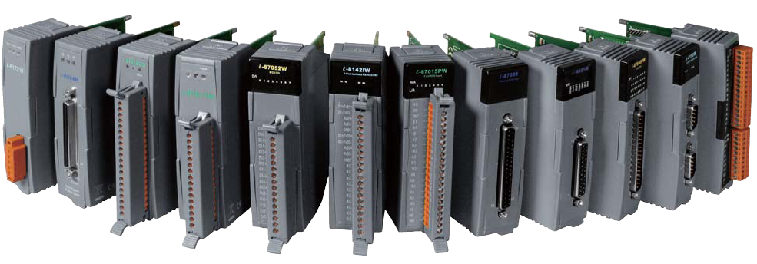
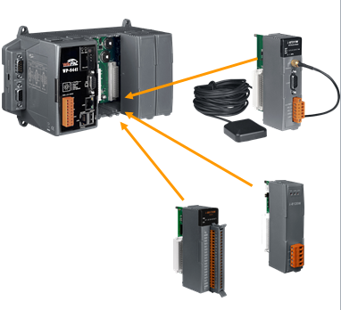
Модули ввода-вывода, более 100 моделей!
ТИПЫ МОДУЛЕЙ:
Модули аналогового ввода-вывода
Модули дискретного ввода-вывода
Многофункциональные модули
Модули сигнала с тензодатчика
Модули сигнала с вибродатчика
Модули счетчика, частоты, ШИМ
Коммуникационные модули CAN, CANopen, DeviceNet
Коммуникационные модули Frnet
Коммуникационные модули Ethernet
Модули GPS/GSM/GPRS

Slide 17
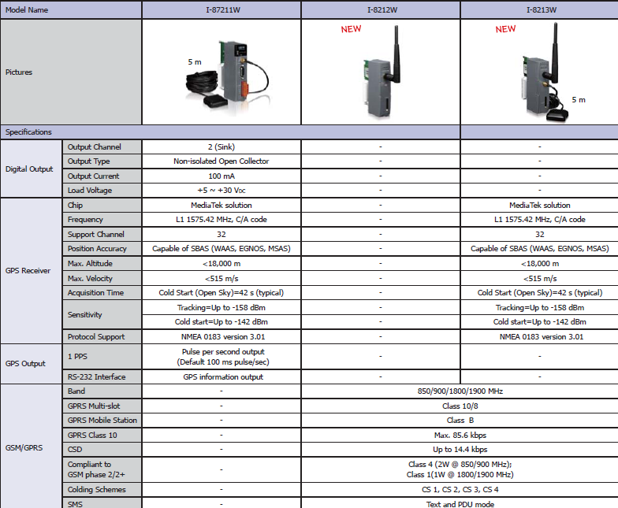
Модули GPS / GPRS

Slide 18
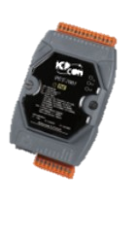
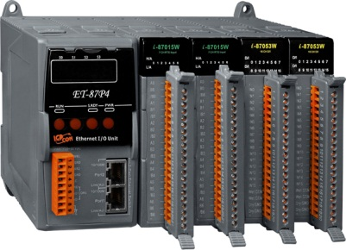
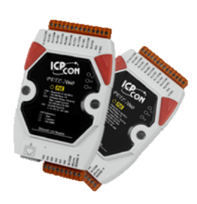
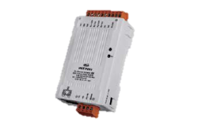
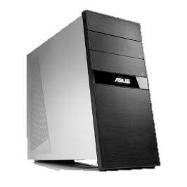
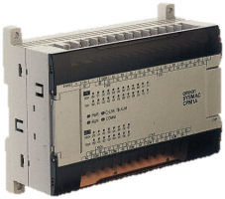
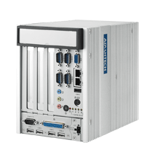
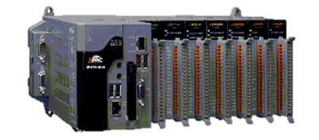
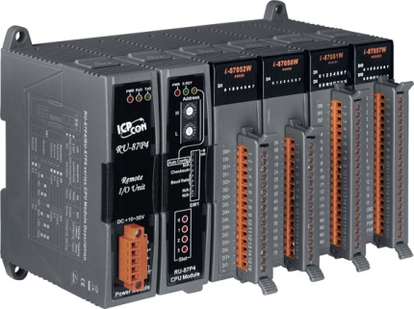
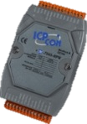
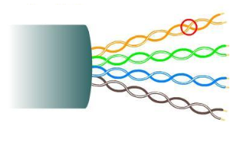
Ethernet
Корзины ET-87Pn
PETL-7000/
tET/tPET
ET-7000/PET
PLC
PC
IPC
PAC
Корзины RU-87Pn
RS-485
I-7000/M-7000/tM

Slide 19
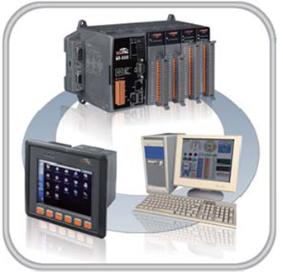
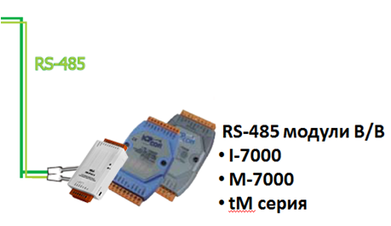
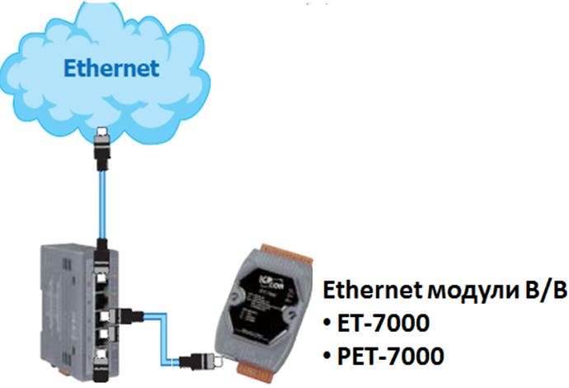
Модули удаленного ввода-вывода I-7000 / ET-7000
RS-485 сеть до 255 модулей в один сегмент
Поддержка Modbus у M-7000 и tM-серии
Двойной сторожевой таймер
Простой монтаж на DIN и подключение
Малый размер у tM-серии
Рабочая температура: -25 ~ +75 °C
Поддержка PoE у PET-7000
Конфигурирование через Web Server
Web HMI
Протоколы Modbus/TCP, Modbus/UDP
Двойной сторожевой таймер
Рабочая температура: -25 ~ +75 °C

Slide 20
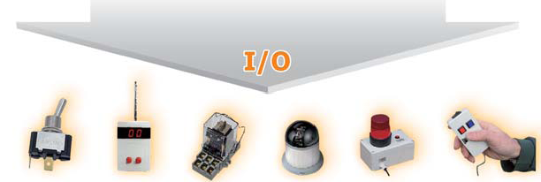
Корзины расширения ввода-вывода ET-87pn
Технология подключения корзин Daisy-Chain
ОСОБЕННОСТИ:
Два ETHERNET порта c технологией Daisy-Chain
Горячая замена модулей
Авто конфигурация
LED индикатор для отображения ошибок
Кнопки для конфигурирования IP адреса
DCON протокол
Имеют 2/4/8 слота расширения для I-87К модулей
Рабочая температура: -25 ~ +75 °C
Стандартная схема требует использование доп. свитчей

Slide 21
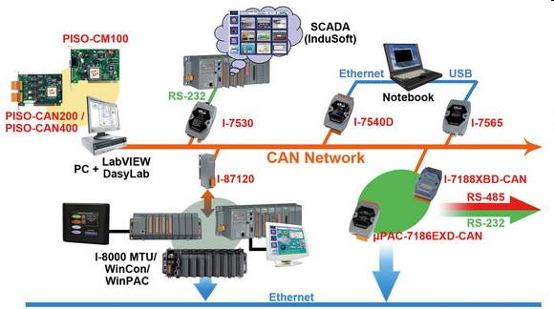
Организация ввода-вывода по интерфейсу CAN

Slide 22
Сравнение интерфейсов CAN и RS-485
 | RS-485 | CAN
Дистанция | 40 m | 1.2 km | 40 m | 10 km
Скорость передачи | 1.2 k | 115.2 k | 5 k | 1 M bps
Многомастерные сети | Нет | Да
Преимущество | Популярность | Защищенность
Особенность | --- | Арбитраж доступа

Slide 23
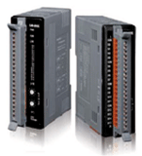
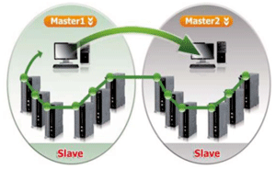
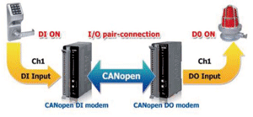
Модули удаленного ввода-вывода CAN-2000
CAN (Controller Area Network) — стандарт промышленной сети, ориентированный прежде всего на объединение в единую сеть различных исполнительных устройств и датчиков. Режим передачи — последовательный, широковещательный, пакетный. Данная сеть может эффективно использоваться в распределенных системах реального времени, обеспечивая высокой уровень безопасности передачи данных.
1) Контрольное тактирование (Heartbeat Protocol)
2) Контроль ошибок и арбитраж доступа
4) Парное подключение дискретных входов/выходов для CANopen
3) Многомастерная сеть

Slide 24
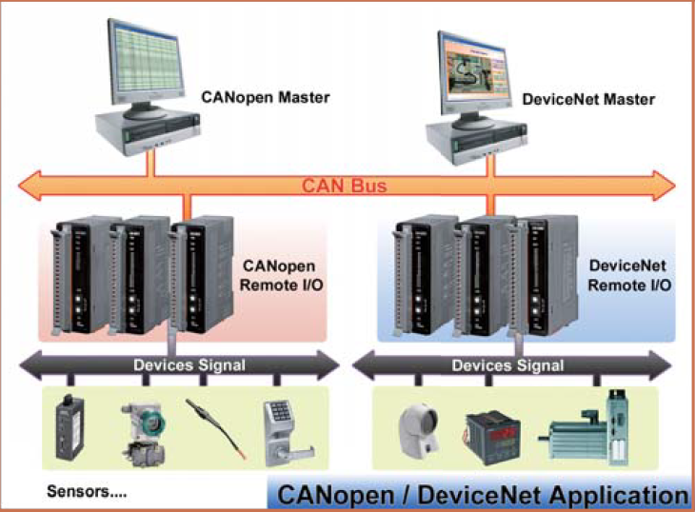
Модели модулей CAN-2000
Существует 2 типа модулей: 1) CAN-2000С (CANopen) 2) CAN-2000D (DeviceNet)– это Slave модули удаленного ввода-вывода протоколов CANopen и DeviceNet.
Протокол модулей серии CAN-2000С
соответствует спецификации
CANopen Spec DS-301 V4.02 и
DS-301 V2.1.
Протокол модулей серии
CAN-2000D соответствует
спецификации DeviceNet
specification Volume I/II,
Release 2.0.
По типу сигнала: 1) Аналогового ввода 2) Аналогового вывода
3) Дискретного ввода
4) Дискретного вывода

Slide 25
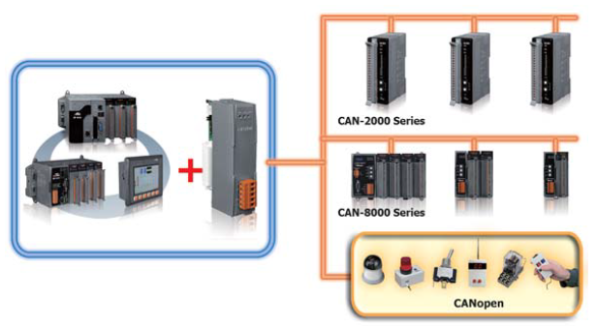
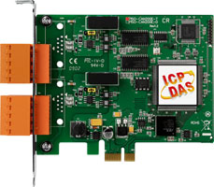
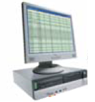
Организация ввода-вывода CAN-2000
PC-совместимые коммуникационные платы:
Коммуникационные модули I-8K и I-87K:

Slide 26
Компактные
контроллеры
ICP DAS.
Часть 3

Slide 27
Серия µPAC
I-7188/ I-7186 Series
MiniOS7: Dos подобная OS
Размером с ладонь
Автономный
Программируется на СИ, СИ++, Isagraf

Slide 28
Платы расширения
Возможности расширения
Дискретный ввод-вывод
Аналоговый ввод-вывод
Доп. COM порты
RS-232/485/422
Доп. память Flash/SRAM

Slide 29
Программное обеспечение
PC
7188 XW
(command)
MiniOS7 Utility
(configuration)
VxComm
Virtual COMport
SoftLogic:
MiniOS7
Programming tools:
BC++ 3.1 ~ 5.02 TC++ 1.01 TC 2.01 MSC MSVC++ (prior to version 1.52)
7188/7186
Device

Slide 30
WEB-программируемые контроллеры WISE

Slide 31
WEB-программируемые контроллеры WISE

Slide 32
Особенности WISE
IF-THEN-ELSE логика
Для конфигурирования логики не требуется специальных знаний программирования
Не требуется дополнительного программного обеспечения. Все необходимые операции можно сделать в WEB-браузере
Таймер и Планировщик задач
Сигнализация и оповещение с помощью SMS или Email
Обмен данными между модулями WISE по технологии P2P (точка в точку)
Авторизация с помощью логина и пароля для изменения конфигурации через WEB-браузер
Функция архивирования
Интеграция со SCADA через Modbus TCP протокол
Широкий выбор модулей с различным количеством входов-выходов

Slide 33
Серия WISE-71xx

Slide 34
Серия WISE-71xx

Slide 35
Серия WISE-790x и WISE-4000

Slide 36
WISE-5800 c поддержкой плат xW и модулей I-7000.
WISE-5801 с доп. функцией SMS рассылки

Slide 37
Управление микроклиматом теплицы с помощью WISE-7118Z
WISE-7118Z – 10 канальный модуль аналогового ввода с термопары, 6 дискретных выходов (открытый коллектор)
В зависимости от текущей влажности и температуры WISE управляет вентиляторами, отоплением, поливом, освещением и т.д.

Slide 38
HMI панели ICPDAS
Master
Slave
TPD-280
VPD-130
TPD-430

Slide 39
HMI панели ICPDAS
Программирование на Си или
с помощью Ladder Diagram (язык релейной логики)
Поддержка: DCON и Modbus RTU
(Modbus TCP только для TPD-283 и TPD-433)

Slide 40
Основные характеристики

Slide 41
Реализованный проект контроля температуры в помещении
LinPAC
WIFI
TPD-430ч
Android
Phone

Slide 42
Реализованный проект управления освещением в помещении

Slide 43
HMI панель VPD-130 для промышленной автоматизации
3.5” TFT цветной дисплей
с сенсорным экраном
5 программируемых кнопок
Программирование на СИ или
с помощью языка релейной логики
Поддержка протоколов:
DCON, Modbus RTU
Защита IP65 по передней панели
Крепление в панель или на DIN рейку
Температурный диапазон: -20…+70 С⁰
Малые размеры: 103x103x53 мм

Slide 44
Компактные модули ввода-вывода серии tM
Аналоговый и дискретный
ввод-вывод
Реленый выход
Поддержка протоколов:
DCON, Modbus RTU, Modbus ASCII
Малые размеры:
52x98x27 мм
Температурный диапазон:
-25…+75 С⁰
Низкая стоимость при высокой надежности

Slide 45
Компактный модуль управления освещением LC-103
1 аналоговый ввод до 240 В AC с изоляцией
3 релейных вывода до 250 В AC, 5 А
Поддержка протоколов:
DCON, Modbus RTU
Малые размеры:
52x98x27 мм
Температурный диапазон:
-25…+75 С⁰
Материал: негорючий пластик

Slide 46
Конверторы интерфейсов
и шлюзы протоколов.
Часть 5

Slide 47
Шлюзы BACnet/IP в Modbus TCP / RTU

Slide 48
Шлюзы BACnet/IP в Modbus GW-5492 и GW-5493
GW-5492 Шлюз BACnet/IP в Modbus RTU
GW-5493 Шлюз BACnet/IP в Modbus TCP
Интеграция Modbus устройств в сеть BACnet/IP
Настройка через WEB-интерфейс
Полная совместимость с BACnet/IP Server
Поддержка BACnet объектов: AI, AO, AV, BI, BO, BV, MSI, MSO, MSV (до 200 каждого типа)

Slide 49
Технология VxComm (Виртуальный COM порт)
Virtual COM for I/O
Virtual COM for Serial Ports

Slide 50
Компактные серверы устройств серии tDS-700
Подключение устройств RS232/422/485 к компьютеру по ethernet (технология VxCOM)

Slide 51
Особенности серии tDS-700
До 3-х COM портов RS-232, RS-422, RS-485
Поддержка PoE
Поддержка протоколов TCP, UDP, HTTP, DHCP, BOOTP и TFTP
Функция Pair-connection (serial-bridge, serial-tunnel)
Встроенный WEB-сервер для конфигурирования
Компактный размер

Slide 52
Компактные шлюзы серии tGW-700
Шлюз протоколов Modbus TCP в Modbus RTU

Slide 53
Сравнительная таблица серверов устройств
Название | PPDS | PDS | DS | tDS | tGW
Virtual COM | Да | Да | Да | Да | -
Поддержка программирования | Да | Да | - | - | -
PoE | Да | - | - | Да | Да
Шлюз Modbus | Да | - | - | - | Да
Multi-client | Да | Да | Да | - | -
Особенности | Мощный функционал, до 8 COM портов | До 8 COM портов | 1COM порт | До 3 COM портов, компактный | До 3 COM портов, компактный

Slide 54
I/O
I/O
Repeater
I/O
Конверторы, шлюзы, разветвители и повторители
PAC
Gateway
I/O
I/O
I/O
Converter
I/O
I/O
I/O
I/O
I/O
I/O
HUB
I/O
I/O
I/O
I/O
I/O
I/O
I/O
Hub /Swish
I/O
I/O
Device Server

Slide 55
Конверторы и шлюзы
Конвертор – преобразует один интерфейс в другой
Шлюз – преобразует и интерфейс, и протокол
Название | Функция
I-7188EX(D)-MTCP | Modbus TCP/Modbus RTU
I-7188E2(D)-MTCP | Modbus TCP/Modbus RTU
uPAC-7186PEX-MTCP-G | Modbus TCP/Modbus RTU
tGW-700 | Modbus TCP/Modbus RTU
Название | Функция
I-7520 | RS-232 в RS-485
I-7520R | RS-232 в RS-485
I-7520A | RS-232 в RS-422 / RS-485
I-7520AR | RS-232 в RS-422 / RS-485
I-7520U4 | RS-232 в 4xRS-485
Modbus RTU
Modbus RTU
Control
Center
Gateway
I/O
I/O
I/O
Gateway
Modbus TCP
CANopen
PROFIBU
Control
Center
Converter
I/O
I/O
I/O
DCON
HART

Slide 56
Разветвители (хабы)
Экономия кабеля
Изоляция
Простота использования
Название | Интерфейс
NS-205 | 5 Ethernet портов
NS-205PSE (PoE) | 5 Ethernet портов (4 PoE порта)
NS-208 | 8 Ethernet портов
NS-208PSE (PoE) | 8 Ethernet портов (8 PoE порта)
Название | Интерфейс
I-7513 | 3 канала RS-485 Hub
I-7514-U | 4 канала RS-485 Hub
I/O
I/O
I/O
I/O
I/O
HUB
I/O
I/O
I/O
HUB
Swish
I/O
RS-485
I/O
I/O
I/O
I/O
Ethernet
I/O
I/O

Slide 57
I/O
I/O
Repeater
I/O
Повторители
Название | Функция
I-7510 | RS-485 с двойной изоляцией
tM-7510U | RS-485 с двойной изоляцией
I-7510A | RS-422 / RS-485 с двойной изоляцией
I-7510AR | RS-422/485 с тройной изоляцией
I-7551 | RS-232 с тройной изоляцией
Control
Center

Slide 58
GSM/GPRS контроллеры
и модемы
Часть 6

Slide 59
GSM/GPRS оборудование
Название | Функции
GTM-201 серия | Индустриальные GSM/GPRS модемы 4 диапазона GSM/GPRS (GSM 850, EGSM 900 МГц, DCS 1800 МГц и PCS 1900 МГц) Поддержка RS232 и USB интерфейсов Встроенный TCP/IP стэк
GT-5xx серия | GSM/GPRS контроллеры оповещения 4 диапазона GSM/GPRS (GSM 850, EGSM 900 МГц, DCS 1800 МГц и PCS 1900 МГц) Встроенный ввод-вывод Набор утилит
G-4500 серия | Многофункционалые 3G/GSM контроллеры Программируемые 4 диапазона GSM/GPRS (GSM 850, EGSM 900 МГц, DCS 1800 МГц и PCS 1900 МГц) Встроенный ввод-вывод Поддержка GPS (опционально)

Slide 60
GSM/GPRS модемы серии GTM-201
4 диапазона GSM/GPRS работы 850/900/1800/1900 МГц
Поддержка TCP сервера, TCP клиента, UDP клиента через GPRS
Поддержка стандарта AT команд
Есть микрофонный вход и линейный выход
RS-232 работает на скоростях от 9600 бит/с до 115200 бит/с (GTM-201-RS232)
USB драйвер для
Windows, WinPAC (WinCE5.0),
LinPAC (Linux 2.6) (GTM-201-USB)
Монтаж на DIN-рейку
GTM-201-RS232
GTM-201-USB

Slide 61
SMS/GSM контроллеры оповещения
серии GT-5xx (GT-534)
Поддержка 850/900/1800/1900 МГц
Поддержка SMS DBS (базы данных)
Встроенные ASCII команды и SMS туннель
Голосовое и SMS оповещение при изменении
состояния входов или счетчика
Поддержка DTMF кодирования/декодирования
Встроенный сторожевой таймер
Поддержка micro SD карты (max до 2 ГБ)
Поддержка логирования данных
Поддержка питания от 3.7 V Li-ion батареи
Утилита для удобной и простой настройки модуля
Монтаж на DIN-рейку

Slide 63
SMS база данных
Поддержка MS SQL Server, MS Access 2003 Database
Механизм восстановления
связи после обрыва
Сохранение данных на локальных модулях
Список событий
Поддержка
Windows 2000, Windows XP, Windows Vista, Windows 7
Menu and Tool bar
Status
SMS report list
Event list table

Slide 64
Многофункционалые 3G/GSM
контроллеры серии G-4500
4 диапазона работы 850/900/1800/1900 МГц
OS: MiniOS7
Поддержка TCP server, TCP client, UDP client через GPRS
10/100Base-TX Ethernet
Встроенный self-tuner ASIC для RS-485
Ввод-вывод: 3 канала DI, 3 канала DO,
8 каналов AI
Поддержка SD карты
GPS (опционально)
Дисплей 128*64 точек (только для G-4500D иG-4500PD)
Display

Slide 65
Пример применения контроллеров серии G-4500
G-4500
Скорость ветра, направление
SCADA
Буй
GPRS
G-4500
Атмосферное давление
Температура воздуха
Буй
G-4500
Центр управления
Температура воды
Направление волн
Буй

Slide 66
Измерители параметров
электрической сети
Часть 7

Slide 67
Измерители параметров
электрической сети серий PM-2000 / PM-3000
Измерение напряжения до 300-500В, 50/60 Гц
Датчики тока до 60 А, 100 А, 200 А
Измеряемые параметры:
Среднеквадратичное значение тока Irms и напряжения Vrms,
активная мощность kW и kWh,
полная мощность kVA и kVAh,
реактивная мощность kVAR и kVARh,
коэффициент мощности PF.
Интерфейс подключения:
RS-485 по протоколу Modbus RTU,
Ethernet по протоколу Modbus TCP,
CANbus,
CANopen.

Slide 68
Концентратор данных PMC-5141 с измерителей параметров
электрической сети серий PM-2000 / PM-3000 по RS-485
До 16 Modbus RTU измерителей
Встроенный WEB-сервер
Легкая настройка параметров счетчиков и концентратора через WEB-браузер
Отображение измерений в реальном времени или из исторических данных
Поддержка FTP-сервера и FTP-клиента
Восстановление данных из лога после потери связи
Функции оповещения и управления
Интеграция со SCADA по Modbus TCP Slave
Поддержка платы ввода-вывода XW107 и связи с модулями M-7000
Поддержка HMI утилиты для построения простого HMI интерфейса

Slide 69
Пример применения концентратора данных PMC-5141

Slide 70
Система автоматизация и диспетчеризации жилых комплексов
Выполнен компанией – ООО ”СРС-Инжиниринг”, www.smartflat.ru
Перечень оборудования ICP DAS, использованного в составе системы
Контроллер I-7188
Модули аналогового и дискретного ввода-вывода I-7000
Организован0 контроль и оповещение о:
-оповещение о проникновении в домовладение злоумышленников
-оповещение о нажатии тревожной кнопки
-оповещение о возникновении пожара
-оповещение о протечке воды
-оповещение об утечке газа
-контроль за электроснабжением и отоплением
-контроль работоспособности любых других систем,
установленных в домовладении.
Выбор оборудования ICP DAS обусловлен простотой применения и интеграции
оборудования в разработанную систему автоматизации.

Slide 71
Система автоматизация и диспетчеризации жилых комплексов

Slide 72
Система автоматизация и диспетчеризации жилых комплексов

Slide 73
Проект системы диспетчеризации элитного закрытого коттеджного посёлка «Родные Просторы» г. Саратов, Россия
Выполнен компанией – ООО «Интегра Лайт», www.integra-light.ru
Перечень оборудования ICP DAS, использованного в составе системы
Модули удалённого дискретного ввода I-7051D
Модули удалённого дискретного ввода и релейного вывода I-7065D
Контроллеры WinPac WP-8441 c MicroTraceMode
Последовательные модули дискретного ввода-вывода I-8050W
Параллельные модули аналогового ввода I-87017RCW
Выбор оборудования ICP DAS обусловлен в первую очередь возможностью работы оборудования в диапазоне температур от -25 до +70 °С, а также разумной ценой и простотой подключения к контроллерам WinPac.
Подобное оборудование работает уже на нескольких объектах и из года в год подтверждает свою надёжность и неприхотливость в обслуживании.

Slide 75
Проект системы диспетчеризации элитного закрытого коттеджного
посёлка «Родные Просторы»

Slide 76
Проект автоматизированной системы диспетчерского контроля и управления торгово-развлекательным центром «Триумф Молл» г. Саратов, Россия
Выполнен компанией – ООО «Интегра Лайт», www.integra-light.ru
Перечень оборудования ICP DAS, использованного в составе системы
Контроллеры WinPac WP-8841
Модуль коммуникационный RS-485 i-8144IW
Модули ввода-вывода I-87K, I-8K
Модули удалённого дискретного ввода I-7051D
Модули удалённого дискретного ввода ET-7051
Модули удалённого дискретного ввода, релейного вывода I-7063D
Преобразователи интерфейса RS-232/RS-485 I-7520
Преобразователи интерфейса RS-485/USB I-7563
Выбор оборудования ICP DAS обусловлен разумной ценой, простотой подключения всей линейки оборудования к SCADA TraceMode6 и высокой надёжностью.

Slide 78
Проект автоматизированной системы диспетчерского контроля и управления ТРЦ «Триумф Молл»

Slide 79
Проект системы управления инженерными системами в частной квартире.
Выполнен компанией – ООО ”Искусственный Интеллект”, www.ai-ltd.ru
Перечень оборудования ICP DAS, использованного в составе системы
Контроллер uPAC-7186EXD-SM с коммуникационной платой X511
Модуль дискретного вывода I-7043D, реле RM-116
Модуль дискретного ввода M-7053D
Модуль аналогового вывода I-7024
Модуль ввода сигнала с термосопротивления I-7033
Реализовано управление:
-освещением, в том числе управление светодиодным освещением по протоколу DMX
-включение света в проходных зонах по датчикам движения и в зависимости от показания датчика освещенности
-моторизированными карнизами, теплыми полами
-подсистемой локализации и устранения протечек воды;
-подсистемой управления климатическим оборудованием (Daikin);
-подсистемой GSM-управления и оповещения
-подсистемой управления с переносных сенсорных панелей (IPAD)
Выбор оборудования ICP DAS обусловлен снижением общей стоимости системы домашней автоматизации без потери качества. Заказчик получил пожизненную гарантию на оборудование ICPDAS после подписания сервисного контракта.

Slide 81
Проект системы управления инженерными системами в частной квартире.

